Slide 1
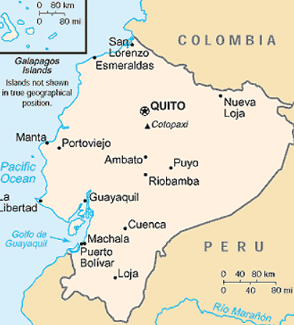
p. 71
ECUADOR

Slide 2
Ecuador – ecuatoriano/a
Me encanta presentarles ik ben verheugd u voor te stellen
El cacao de cacao
El turismo rural agritoerisme
Hacienda casa tradicional
Inolvidable onvergetelijk
Fabuloso prachtig, fabelachtig
El tesoro de schat
El mirador uitkijkpost
El hemisferio hemisfeer
La altura de hoogte
El cielo de hemel
La tierra de aarde
Maravilloso schitterend

Slide 3
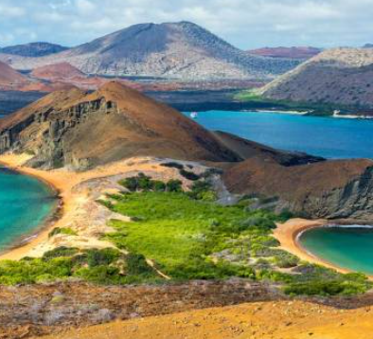
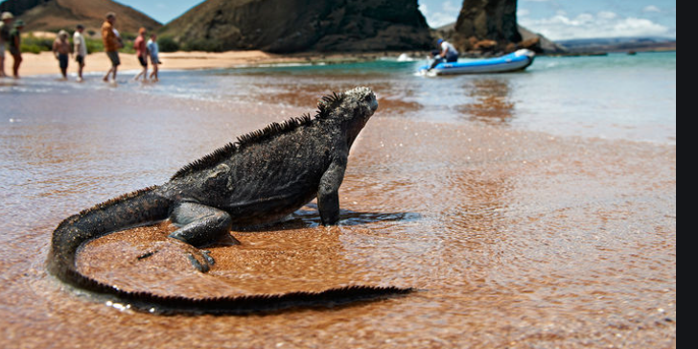
Islas Galápagos 14 islas a 1000 km del continente
La tortuga
iguana

Slide 4
El mirador de Catequilla
Allí pasa el ecuador, que divide el mundo en dos hemisferios

Slide 5
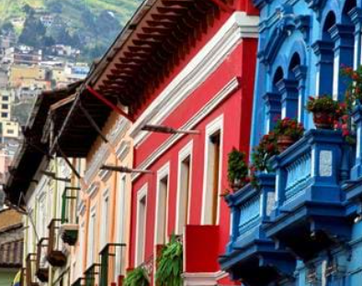
Quito capital

